Slide 1
AG ASCM n°1 AG ASCMCIC n°3 et dernière
27 septembre 2019

Slide 2


Slide 3

Ordre du jour
Ouverture de l’Assemblée Générale Ordinaire par le président
APPROBATION DU PV de l’Assemblée Générale Ordinaire du 12 octobre 2018
Rapport d’activité des responsables de section
Information ouverture/fermeture de Section
Rapport financier
Rapport des réviseurs aux comptes
Approbation des comptes de l’exercice 2018 et décharge au comité
Désignation des réviseurs aux comptes pour l’exercice 2019/2020
Election du nouveau comité et bureau ASCM
Les événements
Rapport moral
Allocution des personnalités
Conclusion des Présidents et ouverture du buffet

Slide 4


Préambule
Merci de votre présence pour ce bilan de la dernière saison de l’ASCMCIC 2018/2019 et les perspectives 2019/2020 de notre nouvelle alliance
Le 14 juin, l’Association Sportive Crédit Mutuel CIC est devenue l’Alliance Sportive Crédit Mutuel suivant le mouvement du groupe dans les changements de nos marques
14 juin
Notes:
JAC & YVES

Slide 5
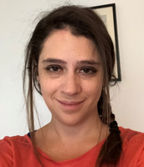
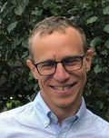
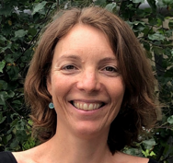
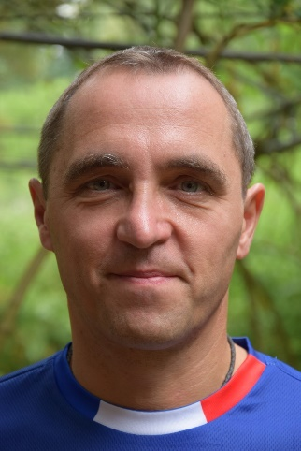
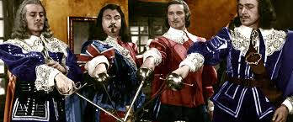
L’ASCM pour tous, tous pour l’ASCM

Slide 6
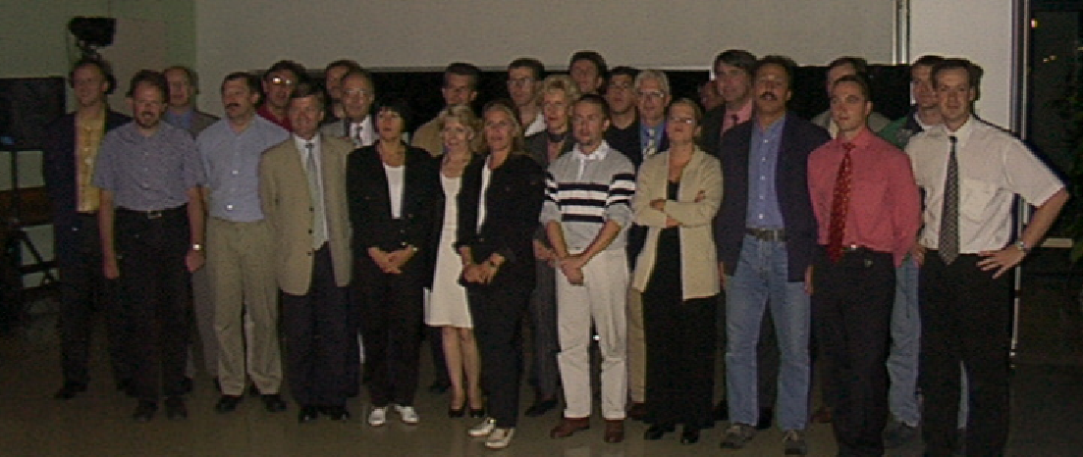
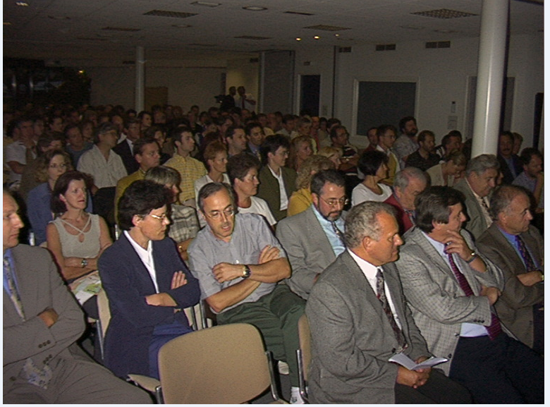
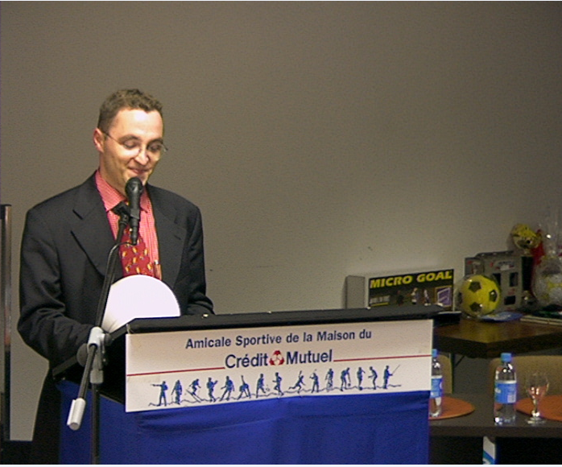
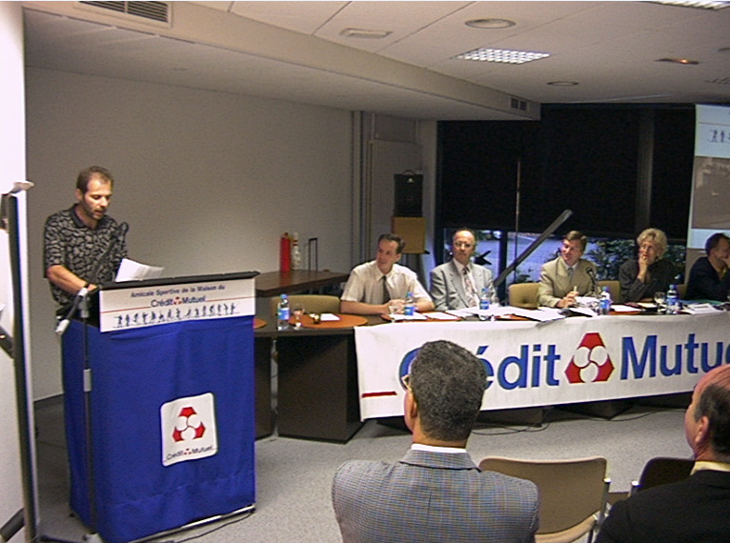
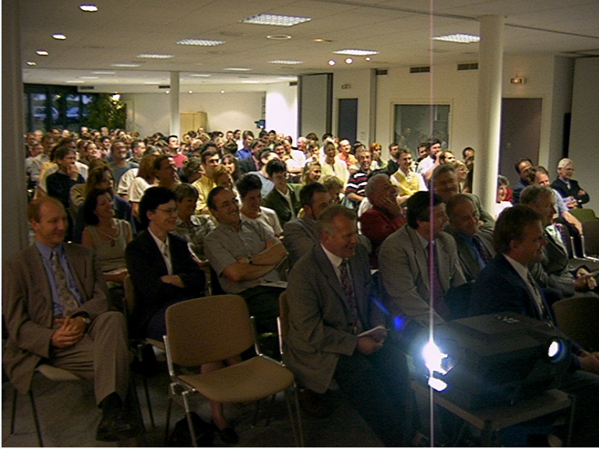
AG du 11 septembre 1998

Slide 7
Nos invités d’honneur présents
Serge Oehler – Adjoint au maire chargé des sports
Nathalie NOEL – Direction des Ressources Humaines Crédit Mutuel Alliance Fédérale
Marie-France Kornmeyer - Vice-présidente de l’Office Des Sports
Alain NEDELEC – Secrétaire de l’Office des Sports
Pierre REBILLARD – Membre du bureau de l’Office des Sports
Jean-Marie Wolf - vice-président de l’ACS Mulhouse et son épouse Edmenise Suffrin Trefle
Muriel ROSE – Membre du bureau du CDSE 67
Jean-Luc Wolf - Président d’Honneur de l’ASCM
Claude Schmitt - Président d’Honneur de l’ASCM
Déborah Jung et Liliane Herzog - 2 de nos animatrices de la salle
Audrey HELSTROFFER - professeur de SALSA
Laurent Allaire – Service Communication Crédit Mutuel Alliance Fédérale
Les vainqueurs du challenge Au boulot à Vélo
Les vainqueurs de l’Effet du Sport
Beaucoup n’ont pas pu se libérer pour venir nous soutenir pour cette AG, mais nous savons le regret qui est le leur, veuillez les excuser
Notes:
JAC
Je voudrai saluer nos invités ayant pu se rendre disponible.
Ceux qui ne sont pas encore là, se joindront à nous au fur et à mesure de cette AG.

Slide 8
Ordre du jour
Ouverture de l’Assemblée Générale Ordinaire par le président
APPROBATION DU PV de l’Assemblée Générale Ordinaire du 12 octobre 2018
Rapport d’activité des responsables de section
Information ouverture/fermeture de Section
Rapport financier
Rapport des réviseurs aux comptes
Approbation des comptes de l’exercice 2018 et décharge au comité
Désignation des réviseurs aux comptes pour l’exercice 2019/2020
Election du nouveau comité et bureau ASCM
Les événements
Rapport moral
Allocution des personnalités
Conclusion des Présidents et ouverture du buffet

Slide 9
Ouverture de l’AG

Slide 10
Ouverture de l’AG
Le bureau de l’ AG 2019
Président Jacques Guerrini
Secrétaire Virginie Soudier
Scrutateur
Scrutateur
Qui est
volontaire ?

Slide 11
Approbation du PV
de l’AG 2018

Slide 12

Approbation du PV de l’AG 2018
Contre ?
Abstention ?
Notes:
JAC :
Après ce préambule, j’ouvre donc l’Assemblée Générale statutaire de notre Association, suite à l’invitation qui vous a été adressée par l’entremise de vos responsables de sections et publiée sur notre site.
Pour que l’assemblée se déroule dans les règles de l’art, il nous faut nommer deux scrutateurs pour contrôler les votes !
QUI est volontaire ?
Et comme secrétaire de séance je vous propose de nommer Virginie SOUDIER membre du bureau de l’ASCM/ Elle aura la tâche de rédiger et publier le Compte rendu de cette AG.
Le premier point à l’ordre du jour concerne l’approbation de ce PV.
Le PV de l’assemblée de 2018 est en ligne sur notre site et nous vous avons invité à le consulter.
Ce document reprend le déroulement de l’AG, les extraits des comptes rendus des différents responsables et le rapport Moral.
A la lecture du document, avez-vous des remarques à formuler ?
Aucune remarque n’est formulée
Si ce n’est pas le cas, je vous propose de passer au vote à main levée.

Slide 13
Le tour des sections

Slide 14
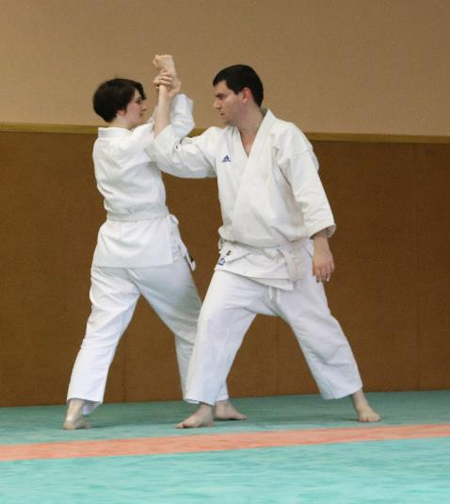
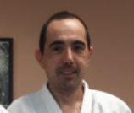
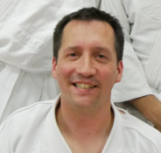
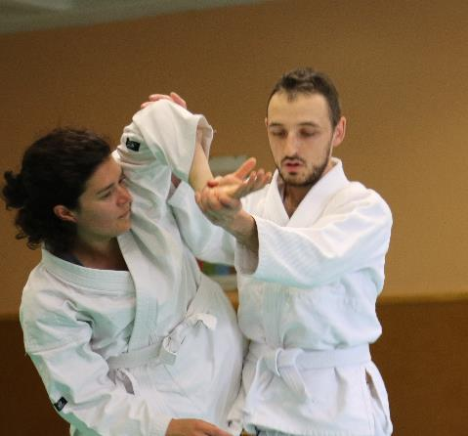

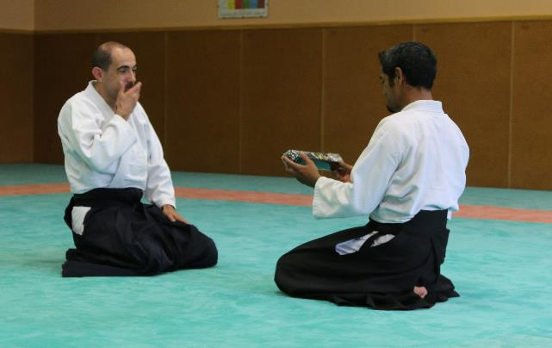
AIKIDO
Responsable
Bruno Jouault
Binôme
Philippe Larcher
Complexe Sportif Nelson Mandela 2 Rue du Marais, 67300 Schiltigheim
Jeudi 12h-13h15 // Vendredi 19h30-21h
ascmaikido@creditmutuel.fr
Notes:
Présentation : lien VIDEO

Slide 15
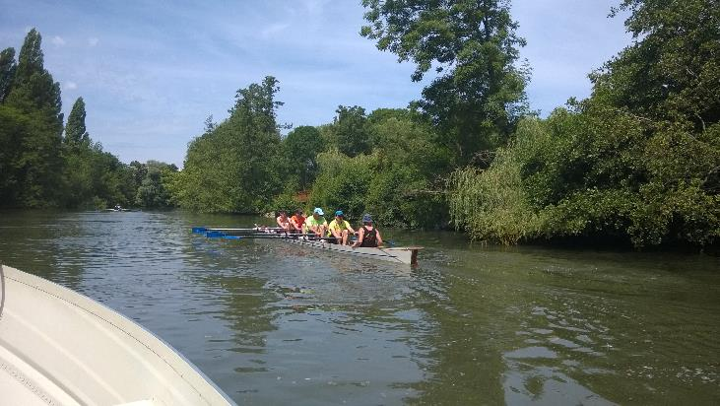
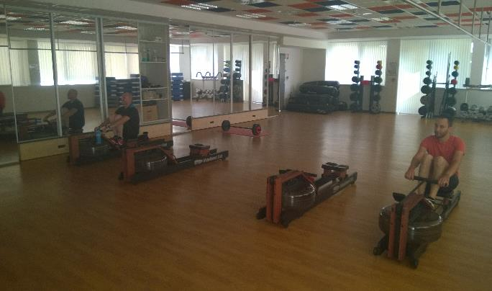



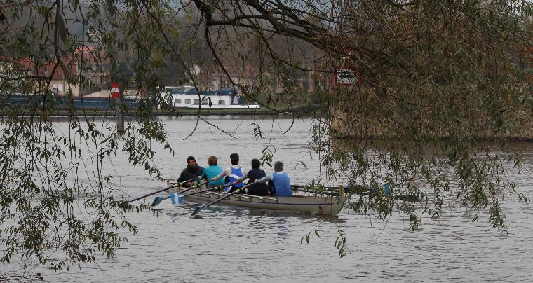
AVIRON
Responsable
Olivier Baer
Binome
Thierry Berthome
Rowling Club
En semaine de 12h à 13h30
Week-end
ascmaviron@creditmutuel.fr
Wacken Canoé sur demande le soir
Notes:
Présentation : lien VIDEO + lien PPT

Slide 16
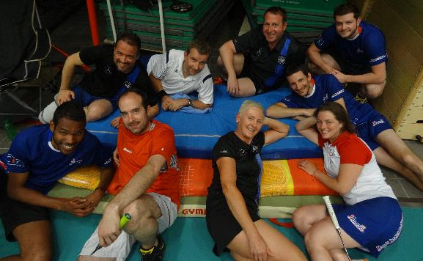
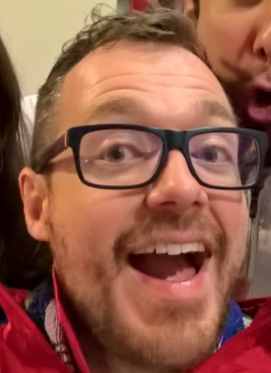

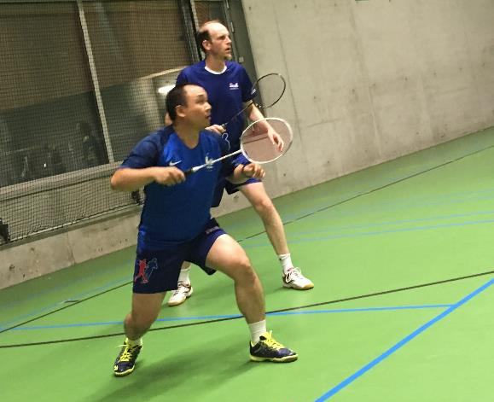

BADMINTON
Loisir / Compétition Mixte
Tous niveaux
Responsable
Maxime Porté
Binôme
Alex OCampo
Gymnase Karine
Mercredi : 18h-20h
ascmbadminton@creditmutuel.fr
Notes:
Présentation : lien PPT

Slide 17
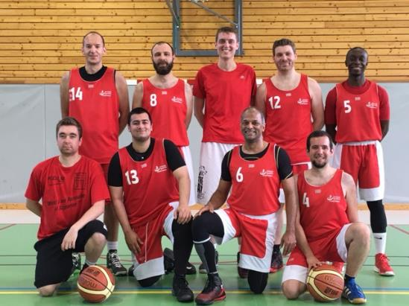

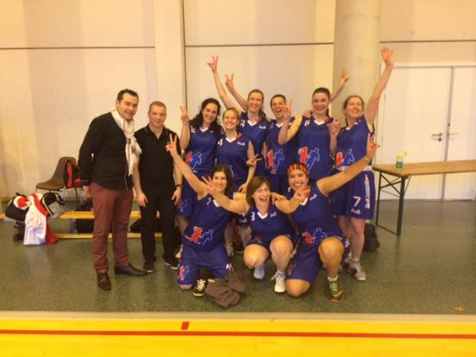
BASKET
Compétition masculine et féminine // Tous niveaux
Responsable
Arnaud Bocquet
Binôme
Alexandre WOLF
Gymnase Branly
Féminin : Mardi 18h-20h
Masculin : Jeudi 18h-20h
Pas de présentation
ascmbasket@creditmutuel.fr
Notes:
Pas de présentation

Slide 18
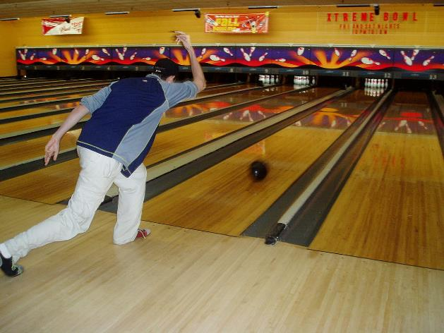

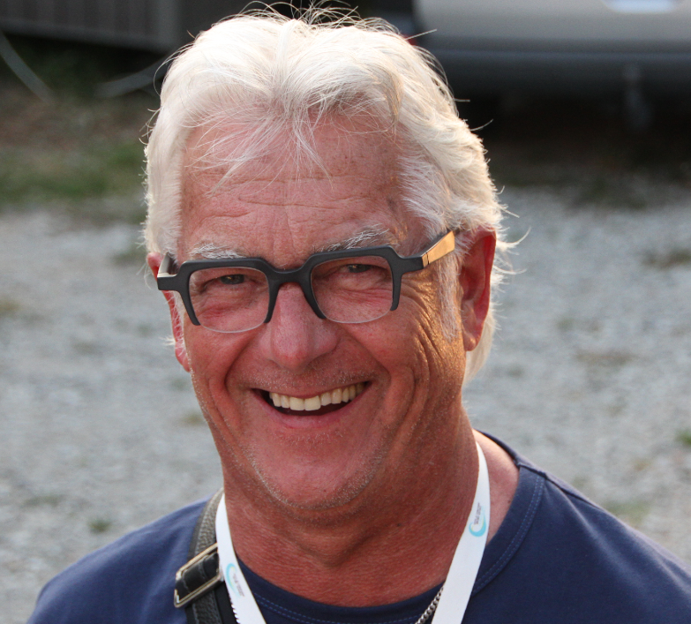
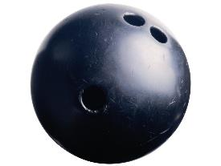

BOWLING
Loisir et compétition // Tous niveaux
Responsable
Jean-Marie Verinaud
Binôme
Rémy Heisser
Bowling de L’Orangerie
Lundi, Mardi, Jeudi 19h30-22h30
ascmbowling@creditmutuel.fr
Notes:
Présentation : lien PPT

Slide 19
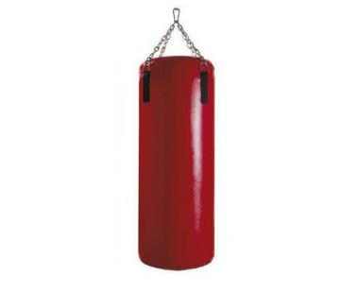
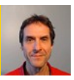
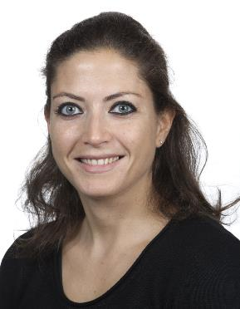
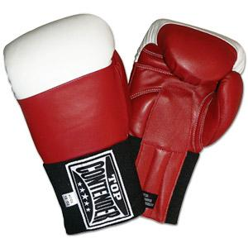
CARDIO BOXE
Loisir // Tous niveaux
Responsable
Christophe BIEBER
Binôme
Muriel Kader
Club PANZA
Lundi – 12h30-13h30
Mercredi – 19h-20h30
Vendredi – 19h30-21h30
ascmcardioboxe@creditmutuel.fr
Notes:
Pas de présentation

Slide 20
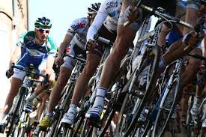



CYCLO
Loisir et compétition // Tous niveaux
Responsable
Jean Georges DONIUS
Binôme
Matthieu FARGETTON
Partout // Tous les jours
ascmcyclo@creditmutuel.fr
Notes:
Présentation : lien PPT

Slide 21
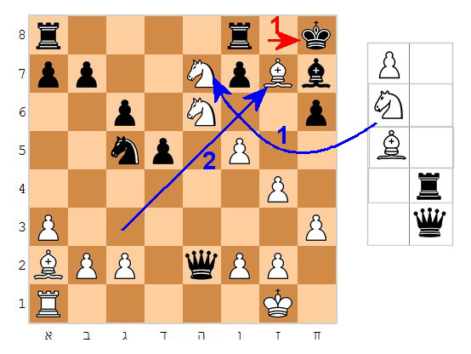


ECHECS
Loisir // Tous niveaux
Responsable
Claude Waeckel
Pas de lieu de rencontre
ascmechecs@creditmutuel.fr
Notes:
Présentation : lien vers PPT

Slide 22
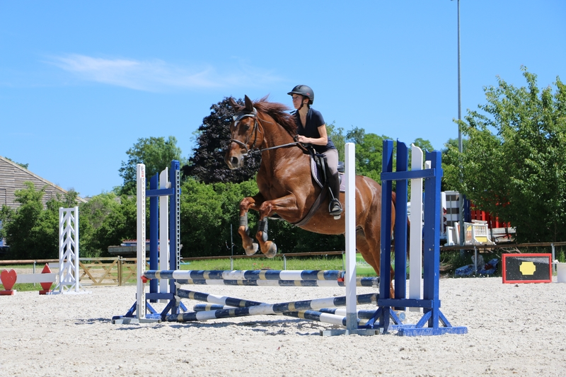
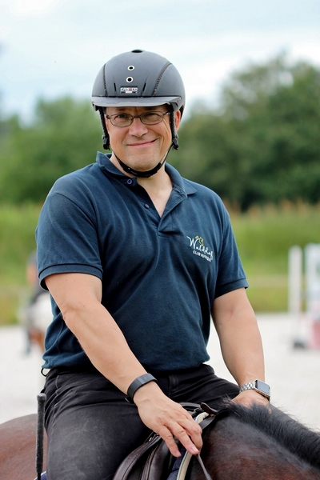
EQUITATION
Loisir Tous niveaux
Responsable
YvesTazelmati
WALDHOF
Tous les jours
ascmequitation@creditmutuel.fr
Notes:
Pas de présentation

Slide 23
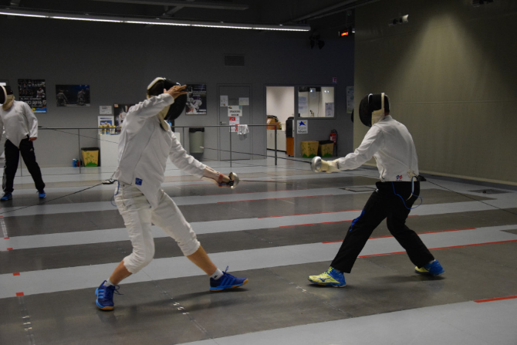
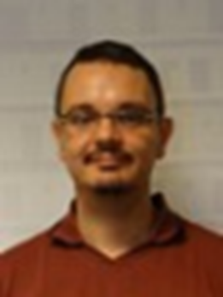
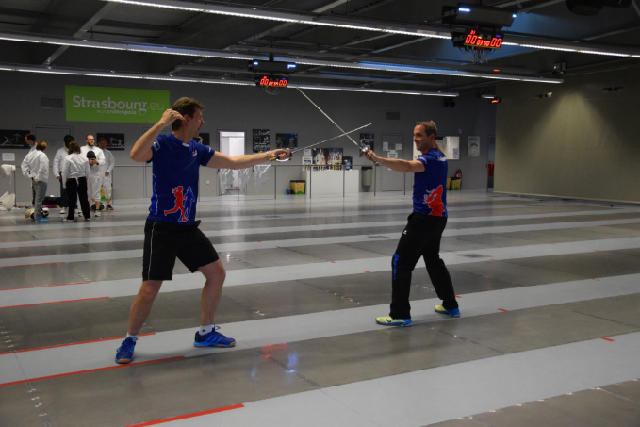
ESCRIME
Loisir // Tous niveaux
Responsable Julien Fau
Gymnase Aristide Briand
Gymnase du rieth
Centre Sportif Universitaire
ascmescrime@creditmutuel.fr
Notes:
Présentation : lien PPT

Slide 24
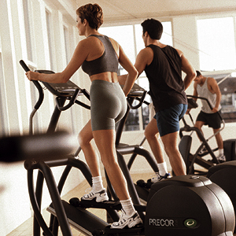

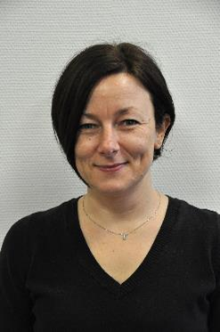
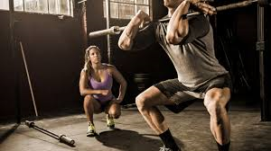

FITNESS
Loisir // Tous niveaux
Responsable
Linda MELOUNOU
Binôme
Magda
Ganeman Valot
L’égérie Strasbourg Hautepierre
Tous les jours
ascmfitness@creditmutuel.fr
Notes:
Présentation : lien PPT

Slide 25

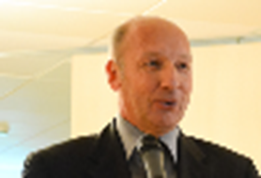
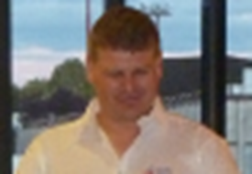
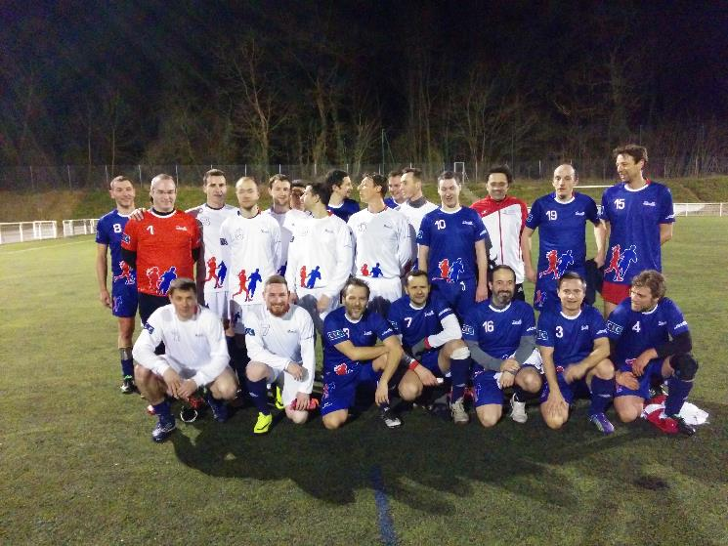

FOOTBALL
Loisir et compétition // Tous niveaux
Responsable
Bernard Hoffmeyer
Binôme
Laurent Delattre
Binôme
Michel STAMMLER
LINGOLSHEIM
Compéition
Mercredi et vendredi - 18h30-22h30
STADE de l’ILL
Loisir
Lundi et Vendredi - 12h-13h30
ascmfootball@creditmutuel.fr
Notes:
Présentation : lien PPT

Slide 26

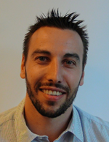
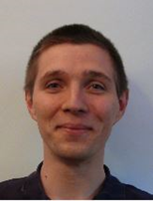
FUTSAL
Loisir // Tous niveaux
Responsable
Julien Schneider
Binôme
Pierre Streng
Gymnase Schwilgué Robertsau
Mercredi : 18h à 20h
ascmfutsal@creditmutuel.fr
Notes:
Pas de présentation

Slide 27
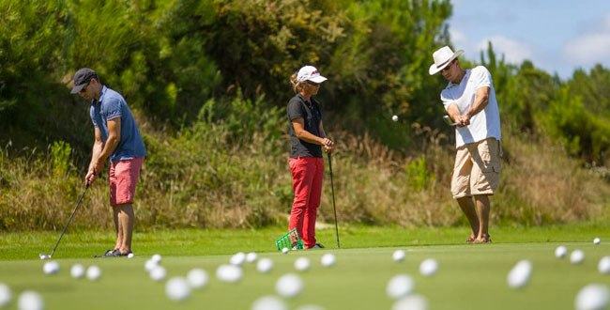
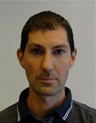
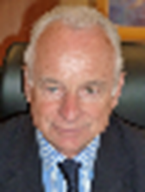



GOLF
Loisir et compétition
Tous niveaux
Responsable
Luc Wolf
Binôme
Materne Ebel
Binôme
Marie Studer-Perrot
Golf de la WANTZENAU
6 joueurs 1 fois par jour
Golf ILLKIRCH
ascmgolf@creditmutuel.fr
Notes:
Présentation : lien PPT avec VIDEO

Slide 28
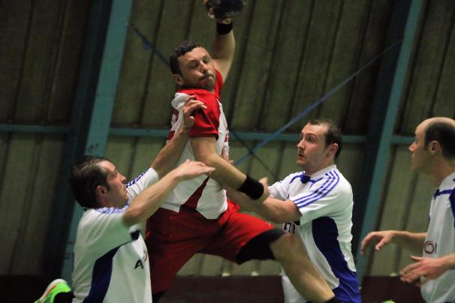
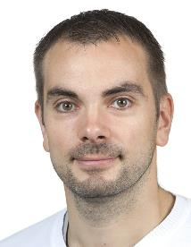




HANDBALL
Loisir Mixte // Tous niveaux
Responsable
Clément Munch
Binôme
Rémy Wolf
Binôme
Aurélie Richert
Pas de salle
ascmhandball@creditmutuel.fr
Notes:
Pas de présentation

Slide 29






MONTAGNE
Loisir //masculin et féminin
Tous niveaux
Responsable Gilles André
Binôme Denis Husser
Binôme Rando Alex Chauvy
Escalade : Gymnase Jacqueline
Vendredi 18h30-22h
Sorties week-end
ascmmontagne@creditmutuel.fr
Notes:
Présentation : lien PPT

Slide 30






NATATION
Loisir / Compétition masculine et féminine
Tous niveaux
Responsable
Michael Grammont
Binôme
Jérémie Reist
Wacken
Tous les jours
Piscine ROBERTSAU
Lundi de 19h à 22h
ascmnatation@creditmutuel.fr
Notes:
Présentation : lien PPT (à faire)

Slide 31





PADEL
Loisir // Mixte
Tous niveaux
Responsable
Brice LUDWIG
Binôme
Luc HAEGY
LE SOCCER PARK Strasbourg Eckbolsheim
Tous les jours
Les Mardis créneaux communs de 20h à 22h
ascmpadel@creditmutuel.fr
Notes:
Présentation : lien PPT avec 2 lien VIDEO intégrés

Slide 32




PETANQUE
Loisir et compétition
Tous niveaux
Responsable
Philippe Lang
Binôme
Thomas Reibel
ascmpetanque@creditmutuel.fr
Notes:
Pas de présentation

Slide 33




RUGBY A 5
Loisir et compétition // Tous niveaux
Responsable
Ivan Mathieu
Binôme
Guillaume Gagnard
Stade de L’Ill
Lundi et vendredi de 12h à 13h30
ascmrugby@creditmutuel.fr
Notes:
Présentation : lien PPT

Slide 34





SALLES DE SPORT
Loisir // Tous niveaux
Responsable Laurent Martz
Binôme Dominique Combette
Binôme Sandrine Klein
Référents salles
AVIRON Olivier BAER
CARDIO Laurent MARTZ
FITNESS Dominique COMBETTE
SANDA Stéphane MURER
TAEKWONDO Christophe GUET
YOGA Albert WELSCH
Le Wacken
Tous les jours matin, midi et soir
ascmsalle@creditmutuel.fr
Notes:
Présentation faite par Déborah, animatrice ZUMBA –
Vidéo
https://www.youtube.com/watch?v=ZKME0gKMAzU&feature=share

Slide 35





SQUASH
Loisir et compétition // Tous niveaux
Responsable
Brigitte Herbster
Binôme
Christian Hutin
ASL ROBERTSAU
Lundi – 19h12-20h45
ascmsquash@creditmutuel.fr
Notes:
Pas de présentation

Slide 36




SKI
Loisir // Tous niveaux
Responsable Magda Ganeman Valot
Dans toutes les montagnes
2 sortie par an
ascmski@creditmutuel.fr
Notes:
Pas de présentation

Slide 37





TAEKWONDO
Loisir // Tous niveaux
Responsable
Romain Spielmann
Binôme
Christophe Guet
ECKBOLSHEIM
Mardi et Jeudi
de 19h30 à 21h
ascmtaekwondo@creditmutuel.fr
Notes:
Pas de présentation

Slide 38





TENNIS
Loisir / Compétition masculine et féminine
Tous niveaux
Responsable Quentin STREIFF
Binôme Olivier MANN
TCS
Tous les jours
ascmtennis@creditmutuel.fr
Notes:
Pas de support mais une présentation ORALE d’Olivier MANN

Slide 39





TENNIS DE TABLE
Loisir et Compétition masculine et féminine
Tous niveaux
Responsable
Cédric Dautel
Binôme
Nicolas Mayer
Hall AGR
Lundi : 18h – 21h
ascmtennisdetable@creditmutuel.fr
Notes:
Présentation : lien PPT

Slide 40






TIR
Loisir et Compétition masculine et féminine
Tous niveaux
Responsable
Marie-Odile Waltz
Binôme
Marius Grigore
Lingolsheim
Jeudi : 19h – 22h
ascmtir@creditmutuel.fr
Notes:
Présentation : lien PPT

Slide 41






ULTIMATE
Loisir mixte // Tous niveaux
Responsable
Nicolas
MERSTORF
Binôme
Khanh-Thanh
DOAN
D’avril à octobre
Chaque mardi de 12h à 13h15
au stade de l’Ill (en extérieur)
De novembre à mars
Chaque mercredi de 12h à 13h15
au gymnase AGR (en intérieur)
ascmultimate@creditmutuel.fr
Notes:
Pas de présentation

Slide 42





VOLLEY
Loisir et compétition Masculine/mixte et féminine
Tous niveaux
Responsable Jacques Guerrini
Binôme Sèverine Thomières
Langevin
Lundi : 20h – 22h
Jeudi :18h – 22h
Branly
Lundi 18h – 20h
ascmvolley@creditmutuel.fr
Notes:
Présentation : lien VIDEO

Slide 43




YOGA
Loisir // Tous niveaux
Responsable
Albert Welsch
Robertsau
Lundi, Mercredi et Jeudi - 20h-22h
La Wantzenau
Mardi : 18h-30 ou 20h
ascmyoga@creditmutuel.fr
Notes:
Présentation : lien PPT + VIDEO intégrée

Slide 44







DANSE & SALSA
2 activités : Danse de Bal et SALSA
Loisir Mixte //
Tous niveaux
Responsable
Thierry Dadure
Binôme
Sonia Kautzmann
Binôme Salsa
Frédéric Nguyen
Lycée Kléber
Mercredi 18h30 à 19h30
Brumath
Jeudi et vendredi – 19h30 à 20h30
ascmdanse@creditmutuel.fr
Notes:
Présentation : lien VIDEO

Slide 45






Course à pied
Loisir et Compétition masculine et féminine
Tous niveaux
Responsable
Frédéric Nguyen
Binôme
Cédric Grenados
Stade de l’ILL
Mardi de 12h à 13h15 et 16h30 à 17h30
Jeudi : de 12h00 à 13h15
Stade de l’ILL ou à l’Orangerie
les lundis, et Vendredis : de 12h00 à 13h00
ascmcourseapied@creditmutuel.fr
Notes:
Présentation : lien PPT
INCLUS : RUN ENTREPRISE
J’ai fait mes devoirs de vacances pour l’AG J Voici le déroulement de notre présentation :
Présentation de la section Danse par Thierry puis enchainement avec la Salsa avec une transition vers la CAP
Je vais commencer par dire qu’il y a besoin d’un coach et je choisirai Audrey puis :
1 tempo -> mise en place de la musique
2 échauffement -> casino, salsa ..
3 gammes -> demi-tour , croisé ..
4 posture -> position fermée, gainage
5 enchainement/fractionné -> annonce de quelques passes
Pour dire que la course à pied la salsa c’est simple et nous ferons une démo avec la troupe en ouverture de soirée.

Slide 46


Les changements dans le comité
FIN DE MISSION
TENNIS - Marc MAGNANI remplacé par Quentin STREIFF
CAP - Sandra DI COLA (CAP)
TDT Michel FRANK - remplacé par Cédric DAUTEL
RUGBY - Ronan Français et Olivier MARCHAND – remplacés par Ivan MATHIEU et Guillaume GAGNIARD
BASKET - Maria BENBRIK remplacée par Alexandre WOLF
ARRIVEE
CARDIO BOXE – Christophe BIEBER prend la responsabilité de la section
ULTIMATE - Kanh-Thanh DOAN – Binôme
FIN DE MISSION
BUREAU - Matthieu FARGETTON
Sections en veille
Marche nordique avec Catherine MEYER
Notes:
Appeler Marc MAGNANI, Michel FRANK (absent), Ronan Français (absent), Olivier MARCHAND (absent)
MERCI !!!
KDO

Slide 47










Rapport financier

Slide 48



Rapport financier 1/3
Notes:
3 mn

Slide 49
Rapport financier 2/3
Notes:
3 mn

Slide 50


Rapport financier 3/3
Notes:
3 mn

Slide 51




Rapport des réviseurs aux comptes
Notes:
Lire le rapport de Alain Fischer / Stéphane Bernard.
Un grand merci à Alain Fischer et Stéphane Bernard pour cette analyse annuelle de nos comptes fait avec sérieux et application et gage de notre bonne gestion. Nous ne manquons de corriger ou faire évoluer notre fonctionnement en tenant compte de toutes les remarques qui nous sont faîtes.

Slide 52
Approbation des comptes de l’exercice 2018/2019 et décharge au comité
Toutes les questions peuvent être posées pour la clarté des comptes, y en a-t-il ?
VOTE DECHARGE au COMITE & aux TRESORIERS
Contre ?
Abstention ?
Notes:
Avant de passer à l’approbation des comptes, avez-vous des questions sur les chiffres présentés ?
Ce n’est pas le cas et je vous propose donc de passer au vote pour donner décharge au comité et au tresorier
VOTE Qui est contre ? Qui s’abstient ?
Donc décharge est donnée au trésorier ainsi qu'au comité.

Slide 53
Désignation des réviseurs aux comptes pour l’exercice 2019/2020
Nous proposons, avec leurs accords que :
Alain FISCHER renouvelle son mandat
Stéphane BERNARD (Taekwondo) renouvelle son mandat
Y a-t-il d’autres candidats, pour suppléer le cas échéant ?
VOTE pour désigner les réviseurs aux comptes
Contre ?
Abstention ?
Notes:
Merci à Stéphane Bernard et Alain Fischer d’accepter de renouveller leur mandat comme Révisseur aux comptes
Mais, y a-t-il d’autres candidats, pour suppléer le cas échéant ?
Ce n’est pas le cas, donc passons au vote.
VOTE
Qui est contre ? Qui s’abstient ?
Donc adopté.

Slide 54
L’ASCM – comment ça marche ?
80 bénévoles
100 % bénévoles

Slide 55
Election du comité et du bureau

Slide 56

Les changements dans le bureau
Nouveaux dans le bureau depuis 2019 :
Gilles ANDRE
José SPENGLER
Notes:
Gilles : gestion des inscriptions pour le vestiaire, support logistique sur tous les évènements,
José : ORGA jeux FFSE, support informatique

Slide 57














Election du bureau
Jacques Guerrini, Yves Tazelmati, Emanuelle Renaud, Dominique Combette, Philippe Soudier, Frédéric Bier, Laurent Martz, Cédric Michel, Laure Dollinger, Gilles André, Valentine Rheims, Virginie Soudier, José Spengler, Clotilde De Lourtioux

Slide 58

Election du comité
AIKIDO | JOUAULT Bruno | Philippe Larcher
AVIRON | BAER Olivier | Thierry BERTHOME
BADMINTON | PORTE Maxime | Alex OCAMPO
BASKET BALL | BOCQUET Arnaud | Alexandre WOLF
BOWLING | VERINAUD Jean-Marie | Rémy HEISSER
CARDIO BOXE | BIEBER Christophe | Muriel KADER
COURSE A PIEDS | NGUYEN Frédéric | Cédric GRENADOS
CYCLO | DONIUS Jean-Georges | Matthieu FARGETTON
DANSE | DADURE Thierry | Sonia KAUTZMANN
ECHECS | WAECKEL Claude
EQUITATION | TAZELMATI Yves
ESCRIME | FAU Julien
FITNESS | MELOUNOU Linda | Magda GANEMAN VALOT
FOOTBALL | HOFFMEYER Bernard | Laurent DELATTRE
FUTSAL | SCHNEIDER Julien | Pierre STRENG
GOLF | WOLF Luc | Marie PERROT-STUDER
HANDBALL | MUNCH Clément | Rémy WOLF/Aurélie RICHERT
MONTAGNE | ANDRE Gilles | Denis HUSSER/Alex CHAUVY
NATATION | GRAMMONT Michaël | Jérémy REIST
PADEL | LUDWIG Brice | Luc HAGY
PETANQUE | LANG Philippe | Thomas REIBEL
RUGBY A 5 | MATHIEU Ivan | Guillaume GAGNIARD
SKI | GANEMAN VALOT Magda
SQUASH | HERBSTER Brigitte | Christian HUTIN
TAEKWONDO | SPIELMANN Romain | Christophe GUET
TENNIS | STREIFF Quentin | Olivier MANN
TENNIS DE TABLE | DAUTEL Cédric | Nicolas MAYER
TIR | WALTZ Marie-Odile | Marius GRIGORE
ULTIMATE FREESBEE | MERSTORF Nicolas | Khanh-Thanh DOAN
VOLLEY | GUERRINI Jacques | Séverine THOMIERES
YOGA Hors Salle | WELSCH Albert
SALLE | MARTZ Laurent
AVIRON INDOOR | BAER Olivier
CARDIO | MARTZ Laurent
COCKTAIL FITNESS | COMBETTE Dominique
BOXE PIED POINGS LOISIR | MURER Stéphane
TAEKWONDO/PACK ARTS MART. | GUET Christophe
UN TEMPS POUR SOI | DOLLINGER Laure
YOGA | WELSCH Albert
Référents Salle
58

Slide 59
Election du bureau et du comité
VOTE pour le comité
Contre ?
Abstention ?
VOTE pour le bureau (concerne le comité)
Contre ?
Abstention ?
Notes:
Comme il est prévu dans les statuts, le comité est renouvelé
Voici la liste des membres du bureau et du comité avec les responsables de section et les binomes
Y a-t-il des candidatures spontanées ?…………..
Non
Je vous propose de procéder à l’élection du comité tout en vous précisant que si des personnes venaient à se découvrir la vocation et la passion d’animer ou de faire découvrir une activité sportive, elles pourront être cooptées par la suite au sein du comité. Il en est de même pour les personnes qui souhaiteraient rejoindre le bureau.
Je vous propose donc d’adopter la liste des membres composant le comité..
VOTE qui est contre ? qui s’abstient ?
Donc le nouveau comité est adopté
Idem concernant le bureau pour le comité seulement idem

Slide 60
Les événements
2018 - 2019

Slide 61
La Strasbourgeoise
L’Ekiden
Stage natation performance
Le MVA festif
Les jeux Européens
Le Challenge contre la faim
Au boulot à vélo
Les fées du sport
Stage de natation
Sept
Oct
Nov
Déc
Janv
Fév
Mars
Avril
Mai
Juin
Juil
Août
Sept
Weekend Sportif
Le marathon de Madrid
Cyclo championnat
de France de Plouey
Découverte
Salsa
Padel
Les Courses
de Strasbourg
Les Lauriers du sport // Le Run Entreprise

Slide 62


MVA 2019 : 16 Juin 2019
22 Comancheros
ont pris le départ
de la 15ème édition
du Semi Marathon Festif du MVA 2019
Notes:
Virginie

Slide 63



Challenge contre la faim
262 salariés et élus Crédit Mutuel Alliance Fédérale de Strasbourg
1ère édition du Challenge Contre la Faim
Le Crédit Mutuel verse 37 495 euros
à Action contre la Faim
En collaboration avec le service com’interne
Notes:
262 salariés et élus Crédit Mutuel Alliance Fédérale de Strasbourg ont participé à la 1ère édition du Challenge Contre la Faim qui se déroulait vendredi 5 juillet entre 11h30 et 14h au parc de l’Orangerie. Porteur de sens et de partage, cet évènement sportif inter-entreprises permet de collecter des dons pour un combat essentiel : la lutte contre la faim dans le monde.
Le Crédit Mutuel verse 37 495 euros à Action contre la Faim
Au total, 19 entreprises de l’Eurométropole se sont associés au Challenge mobilisant 543 salariés qui ont généré 87 465 euros de dons. Avec 262 élus et salariés impliqués, Crédit Mutuel Alliance Fédérale contribue à hauteur de 37 495 euros. Bravo à tous les sportifs engagés qui ont ainsi portés haut les couleurs de notre groupe mutualiste !

Slide 64

AU BOULOT A VELO
Notes:
Appeler les vainqueurs pour les transats

Slide 65

Le 26 juin, 150 salariés du Crédit Mutuel Alliance Fédérale se sont regroupés pour LA photo en présence de Nicolas Théry et Daniel Baal. Ils étaient très nombreux malgré la chaleur. Les participants à la photo ont également pu participer à une tombola. Le gagnant, Benoît Hetru (salarié CCS), est reparti avec un vélo de son choix.

Slide 66

Le Groupe s’est vu décerner le 9 juillet le Pédalier d’Or, remis aux entreprises qui mettent en œuvre les meilleures pratiques pour inciter leurs collaborateurs à utiliser leur vélo. Candidat dans la catégorie «entreprises de plus de 500 salariés», il a également obtenu le 2ème prix du secteur privé en terme de nombre de kilomètres parcourus.
128 371,87 kms parcourus par 618 cyclistes

Slide 67


Le Podium au boulot à vélo !
Sébastien PRIETO
898,6 km
Virginie FIX
640,8 km
Yann WINTZ
797,3 km
Sylvain BIGORGNE
796,1 km
Françoise BURG
574,3 km
Catherine GOGNIES
489,4 km
En collaboration avec le service com’interne
Notes:
Remettre les transats aux vainqueurs
Françoise BURG // Sébastien PRIETO // Sylvain BIGORGNE
Virginie FIX + Catherine GOGNIES + Yann WINTZ (absents)

Slide 68


Jeux européens SALZBURG
Notes:
Présentation : lien VIDEO

Slide 69






Les Lauriers des sports 2018
1000 gallons de sueur
13 challenges
19 entreprises
908 participants
1 vainqueur

Slide 70


L’évènement le plus COMPLIQUE de l’année !!!!!!
Notes:
Philippe et Laurent
Lien PPT
Musique

Slide 71
Les événements
2019 - 2020

Slide 72
Les événements à venir
Le MVA festif
Les jeux mondiaux à Athènes
Les jeux nationaux à Tours
La Strasbourgeoise
L’Ekiden
Les fées du sport
Sept
Oct
Nov
Déc
Janv
Fév
Mars
Avril
Mai
Juin
Juil
Août
Sept
Au boulot à vélo
Les Courses
de Strasbourg
L’effet du sport
Les Lauriers du sport // Le Run Entreprise
Notes:
Jac

Slide 73
L’effet du sport
Emanuelle, Valentine, Gilles, Philippe, Dominique, Frédéric N.

Slide 74
L’effet du sport : les activités proposées
1. AIKIDO
2. AVIRON indoor
3. BADMINTON
4. COURSE A PIED
5. CYCLO
6. ECHECS
7. EQUITATION
8. ESCALADE en salle
9. ESCALADE en falaise
10. ESCRIME artistique
11. Fleuret/épée
12. FOOT loisir / compétition
13. HANDBALL
14. NATATION
15. RANDONNEE
16. SALSA
17. SQUASH
18. TAEKWONDO
19. TENNIS DE TABLE
20. TIR
21. ULTIMATE
22. UN TEMPS POUR SOI
23. VOLLEY
24. VTT
Notes:
Diaporama de Fred NGUYEN
Nombre de participants
Nombre d’activités
Donner la récompense aux 4 personnes qui ont fait le plus d’activités

Slide 75




L’effet du sport : le podium
NOMBRE
NOMBRE
NOMBRE et PARTAGE
COOPTATION
7
5
Jiri
TUREK
Luc
HAEGY
Sylvie
LIVERNAIS
Aurélie
LESCOUTE
6
11
Notes:
Remettre les cadeaux aux vainqueurs

Slide 76


La Strasbourgeoise
La course féminine contre le cancer du sein
L’alliance Sportive Crédit Mutuel a décidé de former un groupe pour les 10 ans de La Strasbourgeoise afin d’encourager un maximum de participantes à s’inscrire à cet évènement, que ce soit en courant ou en marchant. Nous sommes actuellement 77 inscrits composés de femmes, enfant et hommes.

Slide 77






Lauriers du Sport
LILLY en tête avec 75 points suivi par CM-CIC avec 70 points !
14 octobre
14 novembre
27 novembre
10 décembre

Slide 78
Les Jeux Mondiaux à Athènes
Athènes
Du 17 au 21 juin 2020
650 € incluant le voyage en avion, hébergement 4 nuits en hôtel et inscription aux jeux
27 disciplines sportives et la course hors STADE
Via SPORT : EVT-WCSG ATHENES 2020
Où
Quand
Combien
Quoi
Comment

Slide 79
Les Jeux Nationaux à Tours
Tours
Du 20 au 24 mai 2020
194 € incluant le voyage en bus, hébergement 4 nuits en mobil home et inscription aux jeux
26 disciplines sportives et la course hors STADE
Via SPORT : EVT-JNSE TOURS 2020
Où
Quand
Combien
Quoi
Comment

Slide 80

Rapport Moral
Jacques Guerrini

Slide 81
Point inscription
1481
Féminin | 609 | 41%
Masculin | 872 | 59%
GOLF | 16
GOLF LA WANTZENAU | 34
HANDBALL | 16
MONTAGNE | 93
NATATION | 45
PADEL | 29
PETANQUE | 9
PRET-VELO | 9
RUGBY | 13
SKI | 104
SQUASH | 20
TAEKWONDO | 2
TENNIS | 58
TENNIS DE TABLE | 18
TIR | 14
ULTIMATE FRISBEE | 11
VOLLEY | 70
SALLE ACCES VESTIAIRE | 97
SALLE ASCMCIC | 442
AIKIDO | 17
AVIRON | 8
BADMINTON | 69
BASKET | 18
BOWLING | 7
CANOE | 1
CARDIO-BOXE PANZA | 6
COURSE À PIED | 71
CYCLO | 34
DANSE | 31
ECHECS | 4
EQUITATION | 6
FITNESS | 41
FOOT EN SALLE | 11
FOOTBALL | 57
Autres | 84 | 6%
Deuxième Sport | 208 | 14%
Sport Principal | 1189 | 80%
Compétition | 422 | 28%
Loisir | 617 | 42%
Salle (1 créneau) | 157 | 11%
Salle (1 TPS) | 16 | 1%
Salle (multi-créneau avec 1 TPS) | 17 | 1%
Salle (multi-créneau) | 252 | 17%

Slide 82
La Strasbourgeoise
L’Ekiden
Stage natation performance
Le MVA festif
Les jeux Européens
Le Challenge contre la faim
Au boulot à vélo
Les fées du sport
Stage de natation
Sept
Oct
Nov
Déc
Janv
Fév
Mars
Avril
Mai
Juin
Juil
Août
Sept
Weekend Sportif
Le marathon de Madrid
Cyclo championnat
de France de Plouey
Découverte
Salsa
Padel
Les Courses
de Strasbourg
Les Lauriers du sport // Le Run Entreprise

Slide 83
Les événements à venir
Le MVA festif
Les jeux mondiaux à Athènes
Les jeux nationaux à Tours
La Strasbourgeoise
L’Ekiden
Les fées du sport
Sept
Oct
Nov
Déc
Janv
Fév
Mars
Avril
Mai
Juin
Juil
Août
Sept
Au boulot à vélo
Les Courses
de Strasbourg
L’effet du sport
Les Lauriers du sport // Le Run Entreprise
Notes:
Jac

Slide 84








La saison 2019-2020 va se préparer en avance…
Après 3 ans, nous renouvelons nos équipements avec le nouveau nom et aussi le nouveau logo apposés sur une nouvelle gamme
?
1 T-shirt pour tous !

Slide 85
La communication de l’AS … c’est ?
Un relai à la communication Interne
Facebook
Un site Internet
Des articles dans
Pixis
Une plaquette
De présentation
De la visibilité sur le site du Wacken
Des articles dans
Impulsion
Notes:
Merci à Laurent Allaire pour sa collaboration

Slide 86

Le site ASCM
Nouveau nom … nouvelle ergonomie !
2018 c’est …
84 958 vues
9760 visiteurs
325 articles publiés
33 auteurs
www.ascreditmutuel.fr
Notes:
Depuis la refonte cet été et avec l’effet du sport, tous les records sont battus : 23 388 vues sur le mois de septembre : bravo à tous !

Slide 87


Gazette
Bravo à Virginie
Grande conceptrice et
vérificatrice !
Bravo à vous tous pour
la qualité de vos articles!
Bravo à l’atelier Graphique pour la qualité de la conception : nous avons des talents au sein du CREDIT MUTUEL ALLIANCE FEDERALE !

Slide 88
Jacques Guerrini, Yves Tazelmati, Emanuelle Renaud, Dominique Combette, Philippe Soudier, Frédéric Bier, Laurent Martz, Cédric Michel, Laure Dollinger, Gilles André, Valentine Rheims, Virginie Soudier, José Spengler, Clotilde De Lourtioux

Slide 89
Allocution des invités
Serge Oehler – Adjoint au maire de Strasbourg en charge de Finance et Sport
Marie-France Kornmeyer - Vice-présidente de l’Office Des Sports
Jean-Luc Wolf - Président d’Honneur de l’ASCM
Audrey HELSTROFFER
Notes:
Ajouter les noms

Slide 90
Conclusion
Notes:
A la fin, dia suivante : Le BUREAU au complet se met au centre pour clôturer avec les 2 présidents

Slide 91


Place à la fête !
Alcool ?
Oui, mais à durée limitée…
Merci à Ema et Valentine pour l’organisation de
La partie récréative qui va suivre !
20h30
Buffet
22h
1h du mat
Fin de la soirée
DJ
Orchestre
Notes:
Appeler le bureau devant !!

